Slide 1


Prévisions de destinataires d’emails Issus de la boite mail d’Hilary Clinton
Présentation de projet – Entretien SIGFOX
M. Maxime BRIENS
Mercredi 28 juin 2017

Slide 2

Sommaire
Les données
Network Mining
Conclusion
1

Slide 3


Les données
Hillary’s « email leaked »
Objectifs
Jeu d’apprentissage et de test
Quelles informations ?

Slide 4

Conclusion
Network-Mining
Données
Contexte
Hillary Clinton : candidate à l’élection présidentielle des USA
Utilisation d’un serveur d’emails privé pour des correspondances professionnelles, de 2009 à 2013
Suite à une affaire, obligation de transmettre les emails échangés
Les documents ont été publiés par le Département d'Etat en PDF
2

Slide 5




Conclusion
Network-Mining
Données
Objectifs
Prédiction des destinataires des emails d’Hillary Clinton
Version allégée et modifiée des données
Mise en place de modèles de network et/ou de text mining
Prédiction de destinataires, à partir d’un émetteur et d’un texte
Résultat calculé automatiquement (Méthode MAP@10*)
Projet organisé sur Kaggle : lien 
+
* Mean Average Precision at 10
3

Slide 6

Conclusion
Network-Mining
Données
Données initiales
Données initiales modifiées
5 649 emails dans la base d’apprentissage
2 000 emails dans la base de test
Résultat final sur données issues de la base de test, et d’autres données, non disponibles
4

Slide 7
Conclusion
Network-Mining
Données
Informations
Email
Données initiales modifiées
Pour chaque email, on récupère les destinataires
Pour chacun des destinataires, on vérifie que l’identifiant fait parti de la liste des emails envoyés par l’individu
On créé une colonne avec l’émetteur
Id
Date
Contenu
Liste des mails des destinataires
Sender
Adresse mail
Liste des id des mails
5

Slide 8
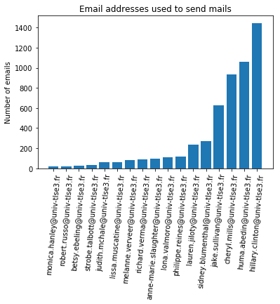
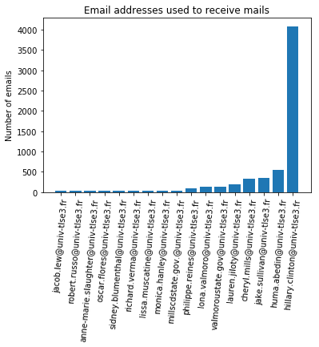
Conclusion
Network-Mining
Données
Données initiales
6

Slide 9
Network Mining
Mise au format GML
Connectivité
PageRank
Similarité de Jaccard
Degré moyen de voisinage

Slide 10
Conclusion
Network-Mining
Données
Format GML
GML (Graph Modeling Language) est adapté aux données de réseaux
Il est utilisé par les librairies Igraph & NetworkX
Il se présente sous cette forme :
…
node [
id 0
label "jake.sullivan@univ-tlse3.fr"
]
node [
id 1
label "hillary.clinton@univ-tlse3.fr"
]
…
edge [
source 0
target 1
NbMails 508
Weight 471.61666666699995
]
…
Exemple de « node » (nœud)
Exemple d’ « edge » (arrête)
7

Slide 11
Conclusion
Network-Mining
Données
Connectivité
Utilisation de la fonction « node_connectivity » de NetworkX
En précisant un nœud source et un nœud cible, cette fonction calcule leur connectivité, sous forme d’un entier.
Il s’agit du nombre minimum de nœuds qui doivent être supprimés pour les déconnecter du graph.
Prédictions à partir des destinataires maximisant la connectivité avec l’émetteur.
Score Kaggle (MAP@10) obtenu : 0,77
8

Slide 12
Conclusion
Network-Mining
Données
Jaccard
Utilisation de la fonction « jaccard_coefficient » de NetworkX
En précisant le graphe, cette fonction calcule le coefficient de Jaccard entre chaque paires de nœuds, sous forme d’un réel positif.
Il s’agit d’une mesure de similarité.
Prédictions à partir des destinataires pris en compte dans le calcul de la plus forte similarité avec l’émetteur.
9

Slide 13
Conclusion
Network-Mining
Données
PageRank
Utilisation de la fonction « pagerank » de NetworkX
En précisant le graphe, avec un paramètre alpha (taxe), une valeur de départ pour chaque nœud, et une pondération des arrêtes.
Cette fonction calcule le résultat de pagerank pour chacun des nœuds, sous forme d’un réel positif.
Il s’agit d’une mesure d’importance du nœud.
Prédictions des destinataires à partir du meilleur PageRank obtenu en partant du nœud de l’émetteur.
10

Slide 14
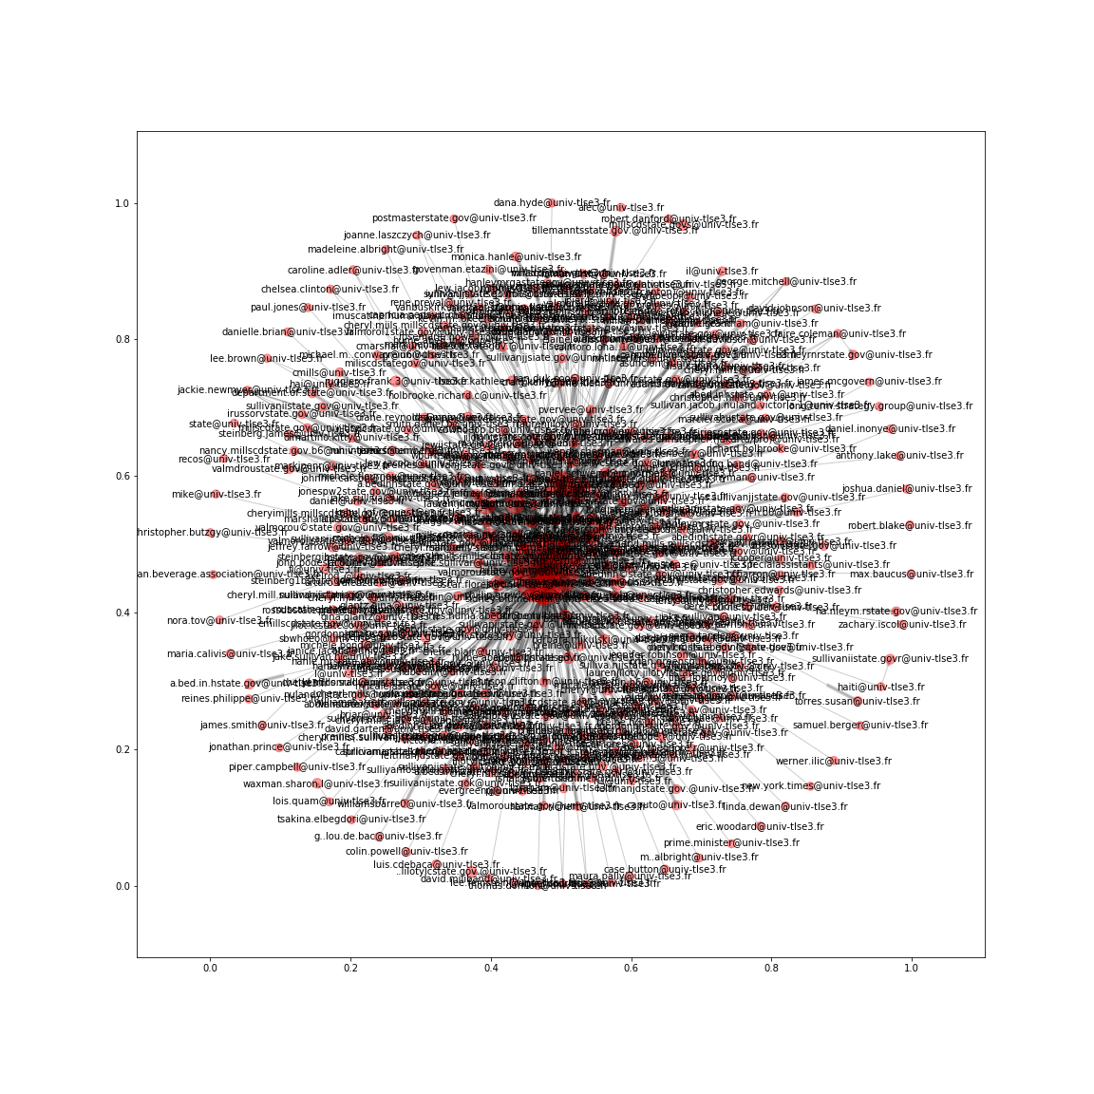
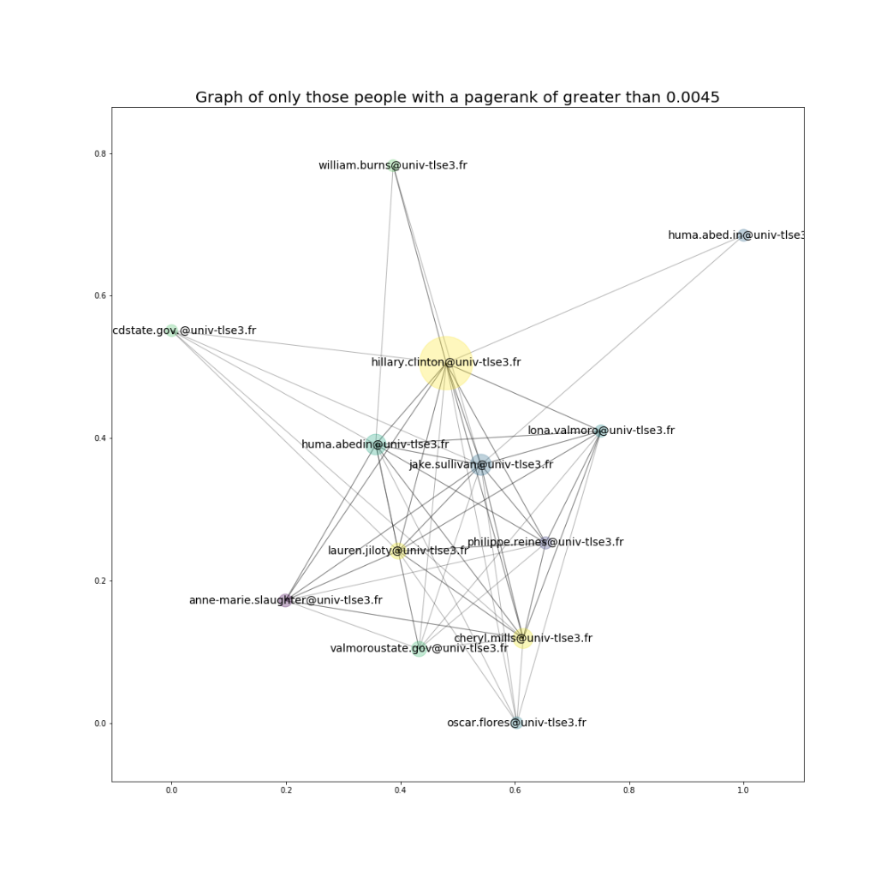
Conclusion
Network-Mining
Données
PageRank
11

Slide 15
Conclusion
Network-Mining
Données
Degré moyen de voisinage
Utilisation de la fonction « average_neighbor_degree » de NetworkX
En précisant plusieurs nœuds, et une pondération des arrêtes, cette fonction calcule leur degré de voisinage, sous forme d’un réel positif.
Il s’agit d’une mesure de similarité entre les nœuds concernés.
Prédictions à partir des destinataires pris en compte dans le calcul de la plus forte similarité avec l’émetteur
12

Slide 16
Pour conclure
Le résultat final
En somme
Pour poursuivre …

Slide 17
Conclusion
Network-Mining
Données
Text Mining
Utilisation de Scikit-Learn : bibliothèque libre de Python, dédiée à l’apprentissage automatique.
Le code s’organise en 3 parties :
Phase d’entraînement : Implémentation de plusieurs méthodes, telles que « AdaBoostClassifier », « RandomForestClassifier », « ExtraTreesClassifier », « SGDClassifier », « KNeighborsClassifier », entres autres.
Phase de prédiction : jusqu’à 10 destinataires par email, pour 2000 emails
Phase de restitution :on retire l’émetteur de la liste des destinataires, et on créé le fichier (CSV) à soumettre. Meilleur score Kaggle (MAP@10) obtenu avec Kneighbors (n=150) : 0,87
13

Slide 18


Conclusion
Network-Mining
Données
Pour poursuivre …
Utiliser des données réelles : disponibles ici 
Utiliser des méthodes combinant l’analyse du texte de du réseau
Valider le meilleur modèle en utilisant la cross-validation
14

Slide 19
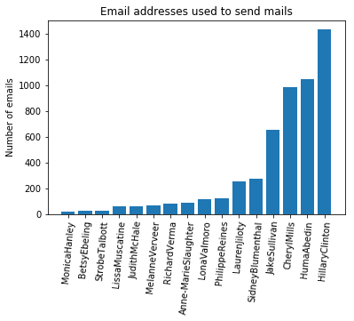
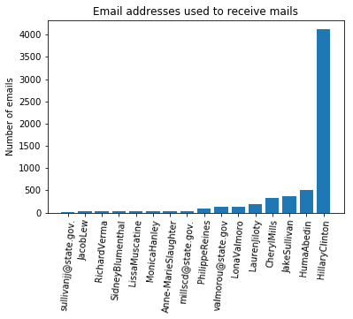
Conclusion
Network-Mining
Données
Premiers résultats
15

Slide 20

Merci pour votre attention !

